Slide 1
TẬP LÀM VĂN

Slide 2
Thứ sáu ngày 24 tháng 12 năm 2022
Tập làm văn
Luyện tập miêu tả đồ vật.

Slide 3
Khởi động:
1/ Nêu cấu tạo bài văn miêu tả đồ vật?
Cấu tạo bài văn miêu tả đồ vật gồm 3 phần là mở bài, thân bài và kết bài.
2/ Khi quan sát đồ vật cần chú ý những gì?
Quan sát đồ vật cần theo một trình tự hợp lý, bằng nhiều cách khác nhau (mắt nhìn, tai nghe, tay sờ, …)
- Cần chú ý phát hiện những đặc điểm riêng phân biệt đồ vật này với những đồ vật khác.

Slide 4
Đề bài (viết ): Tả một đồ chơi mà em thích.

Slide 5
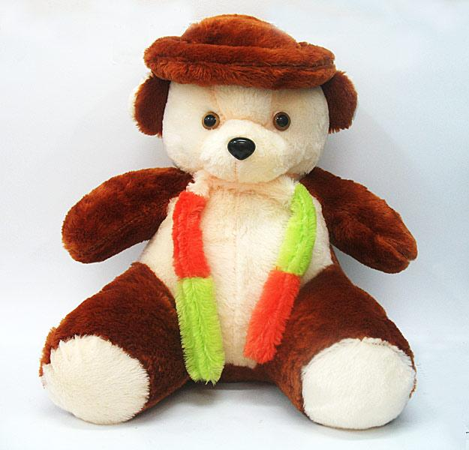
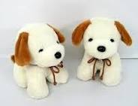
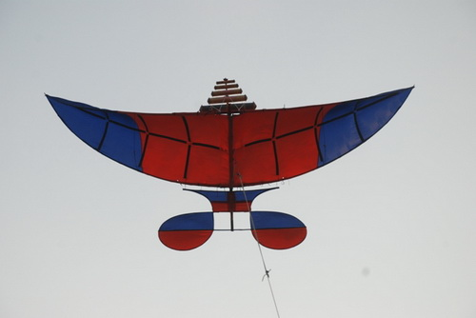

Slide 6
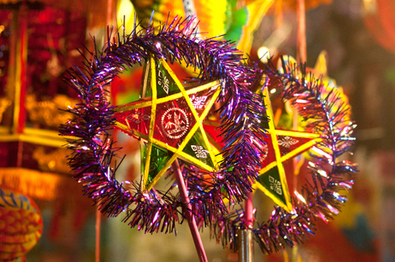
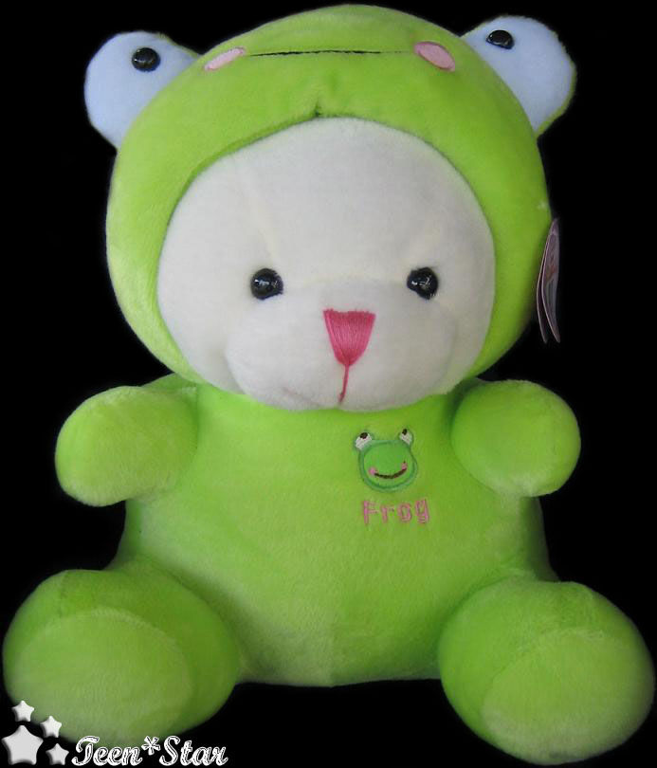
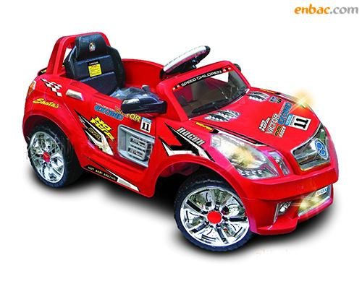
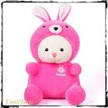
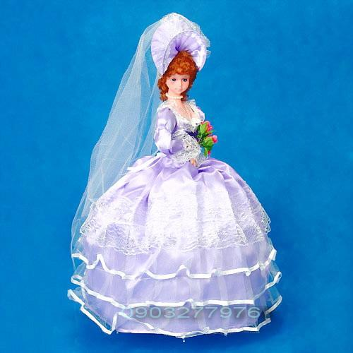

Slide 7
Đề bài (viết ): Tả một đồ chơi mà em thích.
Gợi ý:
1/ Đọc lại dàn ý đã chuẩn bị tuần trước.

Slide 8
Dàn ý bài văn miêu tả đồ vật
1. Mở bài (Trực tiếp hoặc gián tiếp):
Giới thiệu đồ vật (Đồ vật em định tả là gì? Tại sao em có nó? Có nó vào thời gian nào?)
2. Thân bài:
a. Tả bao quát: Hình dáng, kích thước, màu sắc.
b. Tả chi tiết: Tả các bộ phận của đồ vật.
3. Kết bài (mở rộng hoặc không mở rộng):
Nêu cảm nghĩ của em với đồ vật (Em coi nó như là một người bạn của mình.

Slide 9
2/ Chọn cách mở bài:
a. Mở bài trực tiếp:
Trung thu vừa qua, chú Cường làm cho em một chiếc diều rất đẹp.
b. Mở bài gián tiếp:
Ở nhà em, mỗi người có một sở thích riêng. Bố em yêu bóng đá. Mẹ em thích nấu ăn. Anh trai em mê vi tính. Còn em thích nhất là đồ chơi. Cũng như các bạn gái, em có một “cô” búp bê và gắn bó với cô bạn ấy suốt ba năm nay.

Slide 10
Bọn con trai thì cho là anh lính này nom rất oách. Lúc nào anh cũng mang một khẩu súng trước ngực. Mà là súng tiểu liên hẳn hoi nhé. Sau lưng anh ụ lên cái ba lô. Hai con mắt anh nhìn rất thẳng. Còn đôi chân thì bao giờ cũng rất nghiêm như thể sắp đi duyệt binh. Giả dụ có ai hô “một, hai” chắc hẳn anh có thể đi đều bước ngay lập tức.
3/ Viết từng đoạn thân bài. Chú ý có câu mở đoạn.

Slide 11
Vừa nhìn thấy chiếc đèn, em reo lên sung sướng: “Ôi, Chiếc đèn mới đẹp làm sao!” Chiếc đèn ông sao nằm gọn trong khung tre hình tròn, đường kính khoảng năm mươi xăng- ti- mét. Chiếc đèn được làm từ những chất liệu rất thân thuộc với người dân Việt Nam là nan tre và giấy bóng, giấy màu các loại. Giấy bóng đủ các màu đỏ, vàng, xanh lam, làm cho chiếc đèn thêm lộng lẫy hơn. Em đặt tên cho nó là “Chiếc đèn thời ấu thơ”.

Slide 12
4/ Chọn cách kết bài:
a/ Kết bài mở rộng.
b/ Kết bài không mở rộng.

Slide 13
Dàn ý bài văn miêu tả đồ vật
1. Mở bài (Trực tiếp hoặc gián tiếp):
Giới thiệu đồ vật (Đồ vật em định tả là gì? Tại sao em có nó? Có nó vào thời gian nào?)
2. Thân bài:
a. Tả bao quát: Hình dáng, kích thước, màu sắc.
b. Tả chi tiết: Tả các bộ phận của đồ vật.
3. Kết bài (mở rộng hoặc không mở rộng):
Nêu cảm nghĩ của em với đồ vật (Em coi nó như là một người bạn của mình.

Slide 14
Em rất yêu gấu bông. Ôm chú gấu bông mềm mại, ấm áp vào lòng em thấy rất dễ chịu và thích thú.
a
Trong những đồ chơi mà em có, em thích nhất là con gấu bông.
b
Hai mắt chú đen láy, trông như mắt thật, rất tinh nghịch và thông minh. Mũi màu nâu, trông như một chiếc cúc áo gắn trên mõm. Trên cổ thắt một chiếc nơ trắng rất nổi, làm cho chú càng đáng yêu hơn.
c
Chú gấu bông của em rất đẹp! Nó không to lắm. Nó được đặt ở tư thế ngồi, hai tay chắp trước bụng. Bộ lông màu xám nhạt, pha mấy mảng nâu xẫm ở tai, mõm, gan bàn chân, làm cho nó có vẻ rất khác những con gấu khác.
d

Slide 15
DẶN DÒ:
- Chuẩn bị bài Đoạn văn trong bài văn
miêu tả đồ vật.

